Slide 1


Slide 2
«Нет ни одной области математики, которая когда-нибудь не окажется применимой к явлениям действительного мира»
Н.И. Лобачевский

Slide 3

Отгадав ребус, вы узнаете тему нашего урока

Slide 4
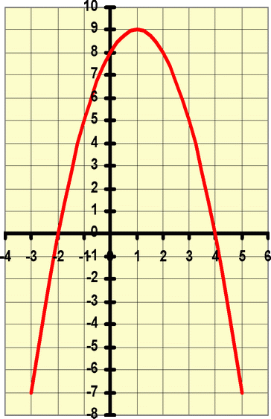
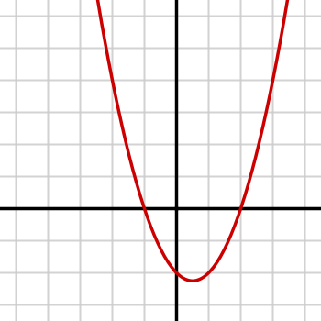
Тема урока:
Квадратичная ФУНКЦИЯ

Slide 5
Цели урока:
закрепить знания о свойствах и графике квадратичной функции
отработать решение задач, используя свойства квадратичной функции

Slide 6
Определение квадратичной функции:
Функция
a, b, c - заданные числа, а ≠ 0,
х -действительная переменная, называется квадратичной функцией

Slide 7
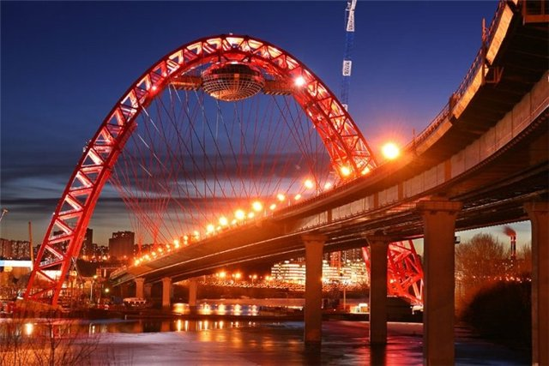

Slide 8
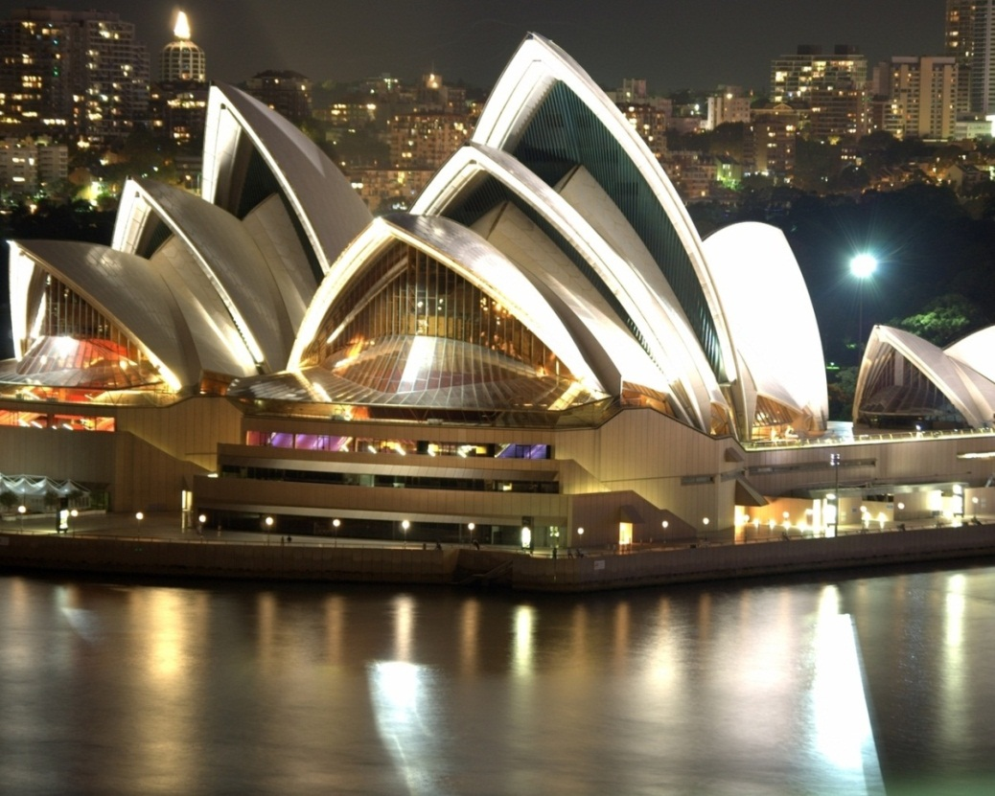

Slide 9


Slide 10
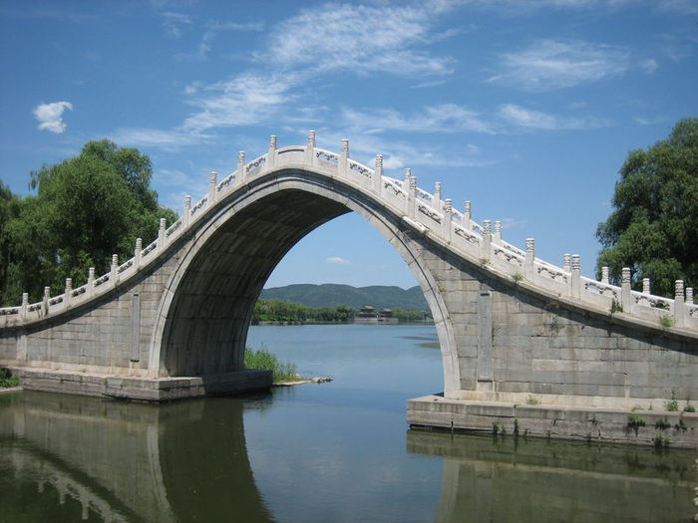

Slide 11


Slide 12
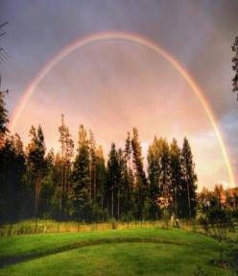
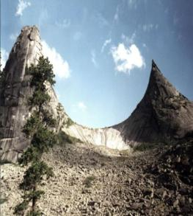



Slide 13
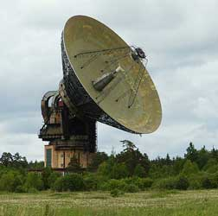
Одно из очень важных применений параболы на практике связано с антенными устройствами
Если для решения той или иной практической задачи требуется направить или принять параллельный пучок радиоволн, то используют параболические антенны, основанные на том же принципе, что и параболические зеркала.

Slide 14
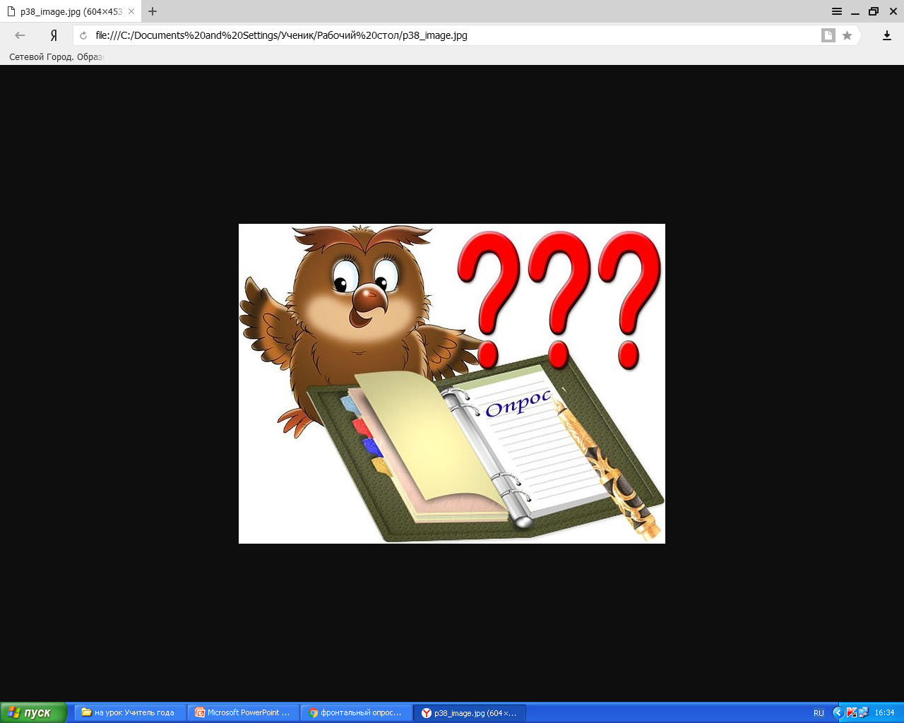
Фронтальный опрос
Работа в парах
Работа в группах

Slide 15
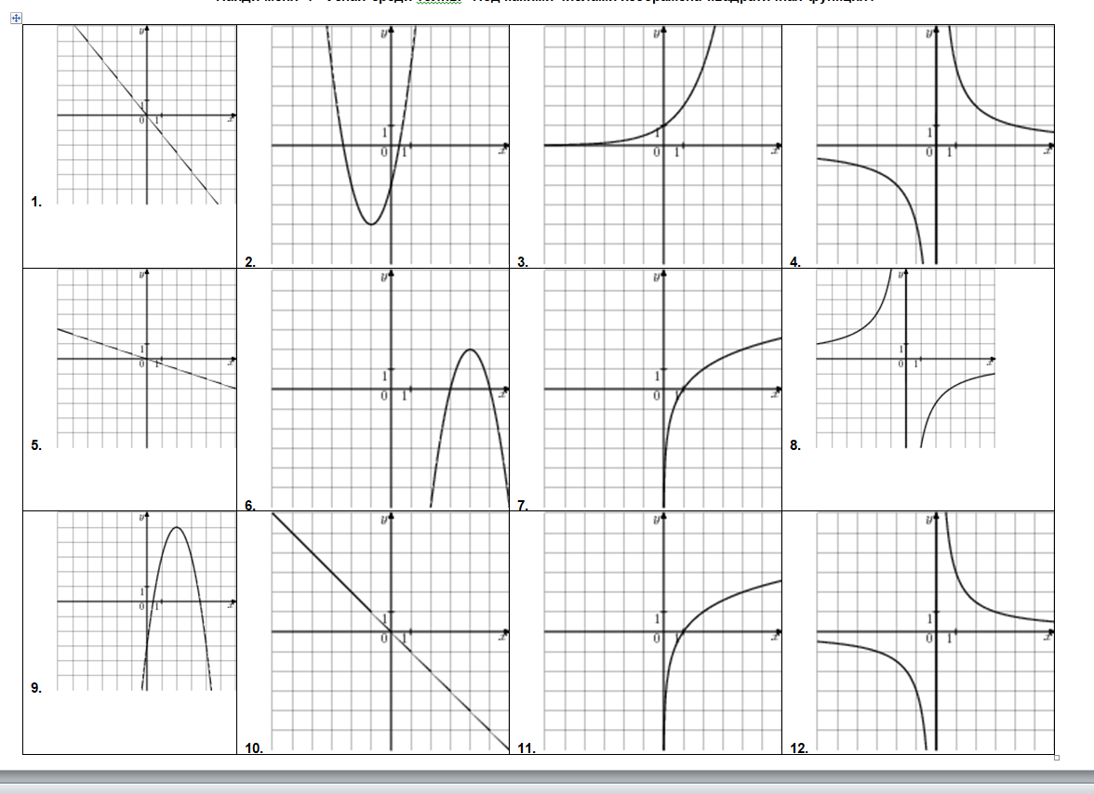

Slide 16


Slide 17
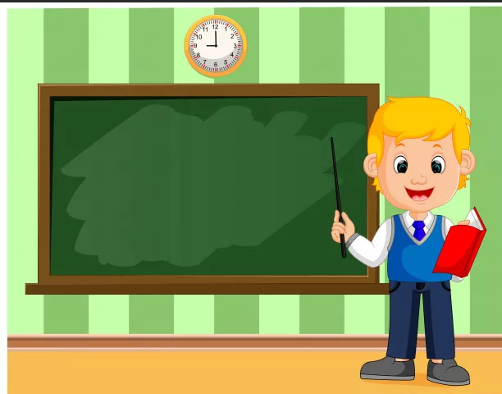

Slide 19
План построения графика квадратичной функции:
найти координаты вершины параболы
определить направление ветвей
ось симметрии
найти дополнительные точки
построение

Slide 22
Работа с учебником
с.146 № 24.26(а, б)
с.149 № 24.52

Slide 23
Самостоятельная работа
по теме
«Квадратичная функция»

Slide 24
Биоритмы

Slide 25
Итог урока:
я узнал…
я понял, что…
я научился…
меня удивило…
мне захотелось…

Slide 26
ДОМАШНЕЕ ЗАДАНИЕ
Построить функцию по карточке
Творческое задание: Презентация «Квадратичная функция в нашей жизни»
Задание из ОГЭ часть 2 Постройте график функции

Slide 27

Спасибо за урок !

